Slide 1
КОНКУРС ПРОЕКТОВ ДОО «КНИЖНЫЙ САД» ТАГАНРОГ 2022 ГОД.
Муниципальное автономное
дошкольное образовательное учреждение
«Центр развития ребенка «Улыбка»

Slide 2
Тема проекта: «Приобщение детей младшего дошкольного возраста к духовно – нравственным ценностям при помощи художественной литературы». Участники: воспитатели, дети 2-3 лет, родители. Общее число участников: 103 семьи воспитанников, педагоги 7, дети 103. Номинация: «Самый маленький читатель» - проекты в группах для детей раннего возраста, направленные на создание условий для приобщения родителей к семейному чтению.

Slide 3
Вид проекта: воспитательный с элементами творчества и исследовательской деятельности.
Руководитель ДОО: Меркулова Валентина Николаевна.
Объект проекта: процесс приобщения
детей младшего дошкольного
возраста к восприятию книги как
источника новых знаний и впечатлений
Срок реализации (сентябрь 2021 года – январь 2022).

Slide 4
Цель Создание условий для формирования у ребенка устойчивого интереса и духовно – нравственных ценностей к книжной культуре через организацию системной работы с семьей в обращении к книге.

Slide 5
Задачи (Направления в работе)
• сформировать у детей стабильную потребность к книжной культуре, потребность в систематичном обращении к книге;
• обогащать жизненную компетенция детей занятиями и впечатлениями, важными для понимания книг, обучение мастерству вслушиваться в произведение, описывать характер основного героя через рисунок, лепку, сценические зарисовки; • поддерживать прямой отклик и эмоциональную заинтересованность, появляющиеся у ребёнка при восприятии книжки и изготовлении ее с поддержкою взрослого;
• помогать детям мысленно, представить, выделить события и героев произведения, с через отбор иллюстраций, обучать анализировать иллюстрации:
• развивать у детей бережное обращение с книгой, учить детей реставрировать книги;
• совершенствовать у детей творческие данные (на базе изготовления работ-сюрпризов, создания книжек – малышек):
• изучать и обретать действенные методы приобщения дошкольников к книжной культуре;

Slide 6
• обогатить предметно-пространственная среду наглядным, дидактическим и аудиоматериалом;
• организовать налаженность взаимодействия с семьей по теме «Духовно – нравственному воспитанию для детей младшего дошкольного возраста при помощи художественной литературы»;
• транслировать родителям опыт работы по умению развивать способности своего ребенка, исполнять работу вместе с ним (изготовление совместных поделок дома и в саду – обложка любимой книжки, любимые герои и др.
• познакомить родителей с возрастными особенностями дошкольников в плане восприятия произведений детской художественной и познавательной литературы.
• раскрыть привлекательность атмосферы семейного чтения, окунаясь в содержание детской литературы.
• рекомендовать восприятие художественных произведений посредством обсуждения текста, знакомить с вариантами организации книжного уголка в домашних условиях.

Slide 7
Взаимосвязь участников проекта
Родители (семья)
Воспитанники
Педагоги

Slide 8
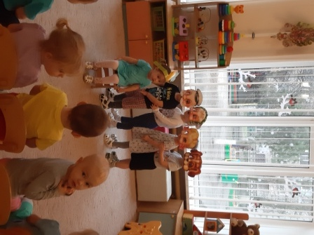
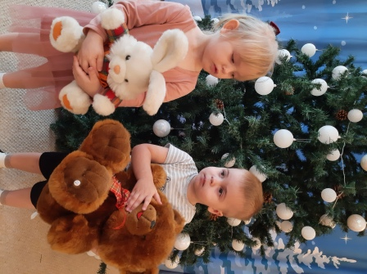
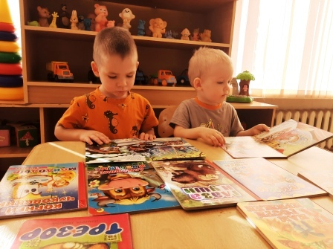

Slide 9
